Slide 1
Diario
16 de noviembre del 2021
Nombre del jardín de niños
Tomas Sánchez Hernández
Nombre de la educadora practicante
Maria Jose Palacios López
Grupo que atiende grado y sección (alumnos que se presentaron a la clase)
3° “A “, 5
La planeación fue adecuada a las necesidades y características del grupo y favoreció los aprendizajes esperados
Si ya que se tomo la sugerencia de abordar temas de higiene y normas de convivencia, por ser la segunda semana del regreso a clases presenciales.
Como fue mi intervención docente
Considero que adecuada aunque no la mejor ya que hay que mejorar en aspectos como la forma en dirigirme al grupo, las palabras que uso.
De que otra manera podría intervenir
Un mejor planteamiento de preguntas para rescatar saberes de los alumnos y en la forma en como se introducen las actividades
Los materiales empleados fueron
Adecuados tomando como referencia la edad de los alumnos y el grado de complejidad

Slide 2
Las consignas o indicaciones fueron claras
Si, ya que se tomaron en consideración las sugerencias realizadas con anterioridad, haciendo una preparación con antelación del tema y utilizar palabras adecuadas
De qué manera involucre a los alumnos
Con preguntas del tema, participaciones de manera grupal y de manera guiada motivando a todos los alumnos a participar
Se interesaron en las actividades
De acuerdo a lo observado si ya que eran pocos alumnos y se pudo realizar una intervención mas personalizada
Como realice o rescate la evaluación del aprendizaje esperado
Por medio de preguntas, participaciones individuales y grupales, hojas de trabajo
De qué manera puedo mejorar mi intervención (darle fundamentación teórica)
El Ministerio de Educación Nacional (2013) considera que el rol del docente en la actualidad está definido en la tarea de comprender las dinámicas diversas que se presentan en el aula de clases, dándoles soluciones efectivas a cada problemática con las características contextuales. Sobre este punto, Bolaños, Delgado, Chamorro, Guerrero y Quilindo (2011), sostienen que tradicionalmente el rol del docente consiste en transmitir conocimientos; sin embargo, los enfoques constructivistas redimensionan esta idea y lo plantean como un mediador de experiencias de aprendizaje. Desde esta perspectiva, el profesor cede su protagonismo al estudiante, quien tiene la función (con la ayuda del docente) de llevar los fundamentos prácticos transmitidos a situaciones específicas de su entorno cotidiano. Para lograr este cometido, es necesario que el docente promueva la autonomía en sus estudiantes, propiciando además experiencias de aprendizaje contextualizadas a su realidad inmediata.
Que no debe olvidar al desempeñar mi intervención
No llevar las actividades tan rápido, tomar tiempos

Slide 3
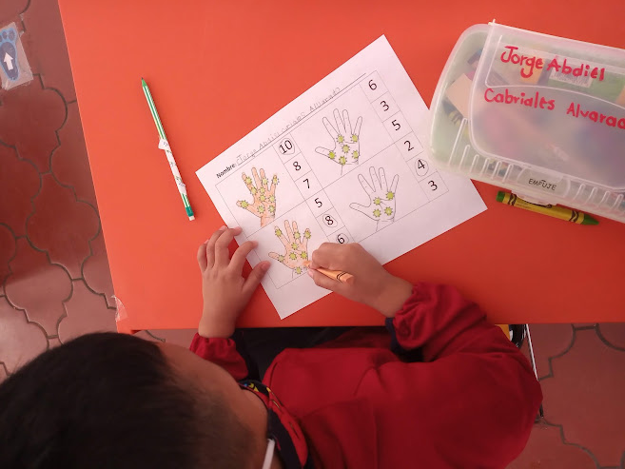
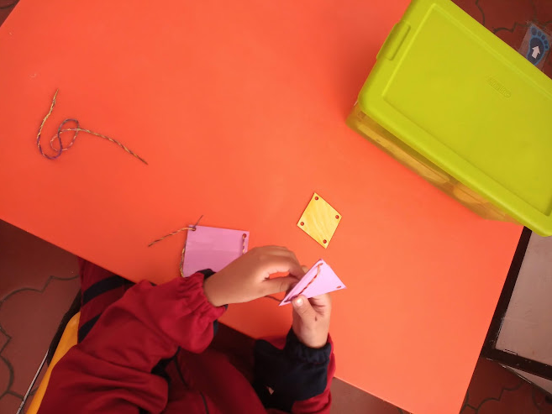
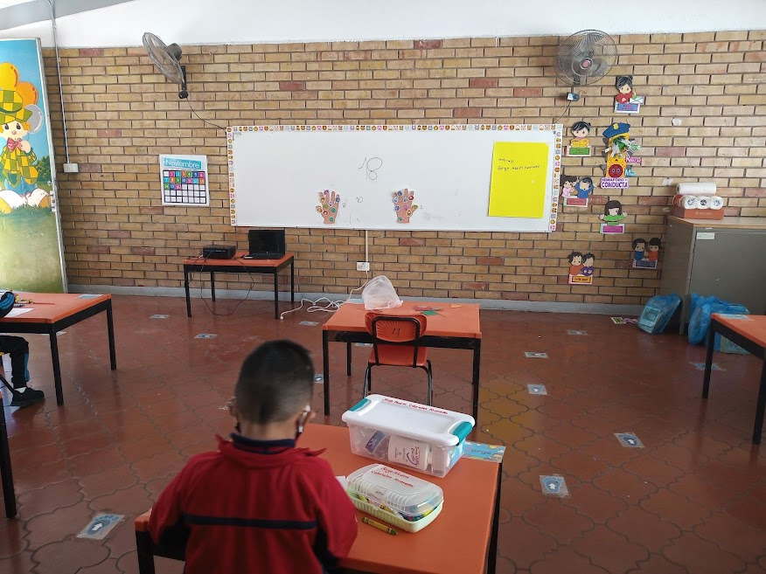
Bibliografía
Villero Vivero, B., Sánchez Ramos, Y., & Zarur Ballesteros, N. (2019). Rol del maestro de educación infantil en la adaptación del estudiante en el entorno rururbano (Master's thesis, Escuela de Educación y Pedagogía).

